Slide 1
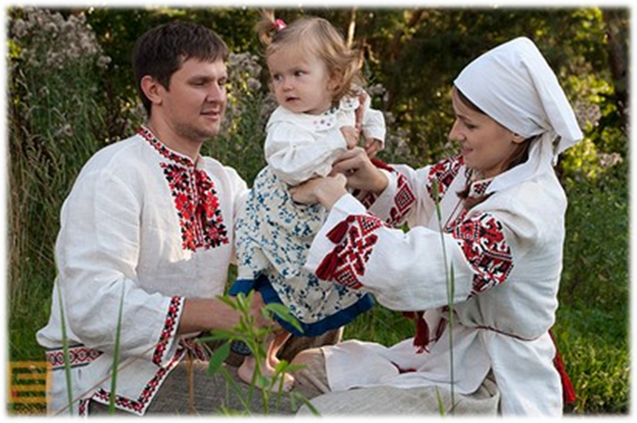
Государственное учреждение образования
«Дошкольный центр развития ребенка №1 г. Могилева»
Моя семья
Познавательный проект
во второй младшей группе

Slide 2
Проблема: Ребята в детском в саду любят играть в сюжетно –ролевую игру «Семья». Мальчики выбирают роль «папы», девочки- «мамы». У ребят возник вопрос: какие обязанности у каждого члена семьи.
Цель проекта: Систематизировать представления детей о семье.
Задачи проекта:
1.Формировать представления о членах семьи и их обязанностях, о том, как в семье заботятся друг о друге.
2. Развивать коммуникативные навыки, эмоциональную сферу ребенка в условиях игровой деятельности ребенка, речевые умения.
3. Воспитывать у детей любовь и уважение к родителям и другим членам семьи, укреплять эмоциональную привязанность ко всем членам семьи.

Slide 3
Карта трех вопросов
Что мы знаем? | Что мы хотели бы узнать? | Что надо сделать для того, чтобы узнать?
Семья –это мама, папа, доченька, сестра, бабушка и дедушка Полина Макаревич Семья дружная, веселая Саша Нескоромная Мама одевает детей и ведет в детский сад Даша Шпак | Как в семье заботятся друг о друге? Какие обязанности у каждого члена семьи? Как дети могут помогать в семье родителям? | Спросить у родителей, как заботятся друг о друге члены семьи Понаблюдать, что делает дома мама, папа, бабушка, дедушка Посмотреть альбомы, фото Почитать книги, где рассказывается о семье

Slide 4
План работы над проектом
Общение | Игровая деятельность | Познавательная деятельность | Художественная деятельность
Беседы «Моя бабушка или бабушкины руки», «Дом, в котором я живу», «Моя семья», «Волшебные слова» Рассматривание семейных фото «Мой семейный альбом» Рассказ детей о том, как они провели выходной день Рассматривание - иллюстраций «Мамы разные нужны, мамы разные важны», плаката «Моя семья» Этюд «Любящая дочка», «Ласковый сынок», «Звонок бабушке» Проблемные вопросы: -Кого мы называем родным, близким человеком? -Как я помогаю маме -С кем ты живешь? - Как порадовать своих близких людей? -Почему радуется мама? -Почему сердиться дедушка, как ему помочь? Эмпатия «Другая точка зрения» Проблемные ситуации: -Мама позвала тебя с улицы домой, а ты не хочешь идти. Что делать? -Папа пришел с работы уставший. Что скажешь? Что ты сделаешь? | Дидактическая игра «Узнай настроение каждого члена семьи» « Кто живет в семье?», «Кто я?», «Составь семью с помощью геометрических фигур»» Игра «Закончи предложение», «Укрась слово», «Мамины помощники», «Скажи ласково», «Корзина добрых дел». «Магазин вежливых слов» Игра -имитация «Стираем белье» Игровое упражнение « У нас в доме порядок» (к/с одежды, игрушек), «Кто что делает дома?», «Кому что нужно для работы?» (предметы для труд. действий в семье), «Бабушкино лукошко», «Мой дом» Строительная игра «Мебель для дома» Игровое упражнение на развитие мелкой моторики «Поможем бабушке намотать нитки на клубок» С/ролевая игра «Уложим куклу спать», «Мама готовит обед», «Едем в гости к бабушке», «День рождения Мишутки», «Оденем дочку на прогулку», «Встречаем гостей» П/и «Птички и птенчики», «Курочка – хохлатка» Игра «Фонарики» В.Воскобовича Конструирование фигуры мальчика и девочки, мамы и папы Пальчиковая игра «Моя семья», Игра «Да-нет», Игра «Паровозик времени» | Рассматривание семейных фото -«Какими мы были, какими мы стали» -«Как семейный альбом рассказал о маленьком папе» -«Папа, мама, я - веселая семья» Трудовые поручения «Наведем порядок в доме» «Помоги маме полить цветы» «Каждой игрушке свое место» «Помогаем накрыть столы к обеду» | Чтение Л. Квитко «Бабушкины руки» Е.Благинина «Вот какая мама», «Посидим в тишине», А. Барто «Помощница», «Младший брат», «Дома» К.Ушинский «Петушок с семьей», К.Чуковский «Цыпленок», Н.павлова «Чьи башмачки» Сказки «Три медведя», «Волк и козлята» Чытанне И.Муравейка «Я сама», В.Вярба «Бабулiны казкi», У.Дуброука «Пра дзеда и унука» Лепка из соленого теста «Печенье», «Бублики – баранки для мамочки» «Конфеты для младшего брата» Аппликация «Букет цветов для мамочки» Творческое задание «Рисуем свою семью цветами» Драматизация сказки «Репка»

Slide 5
Специально организованная деятельность
Занятие на тему «Семья»
Программное содержание: Систематизировать представления детей о семье, поощрять стремление к познанию родственных связей. Развивать память, внимание, мышление, речь. Воспитывать любовь и симпатию к родным и близким людям.
Занятие на тему «В гостях у бабушки»
Программное содержание: Систематизировать представления о близких взрослых. Формировать умение осознавать родственные связи. Развивать восприятие, внимание, мышление, речь. Воспитывать бережное отношение к результатам труда близких взрослых.

Slide 6
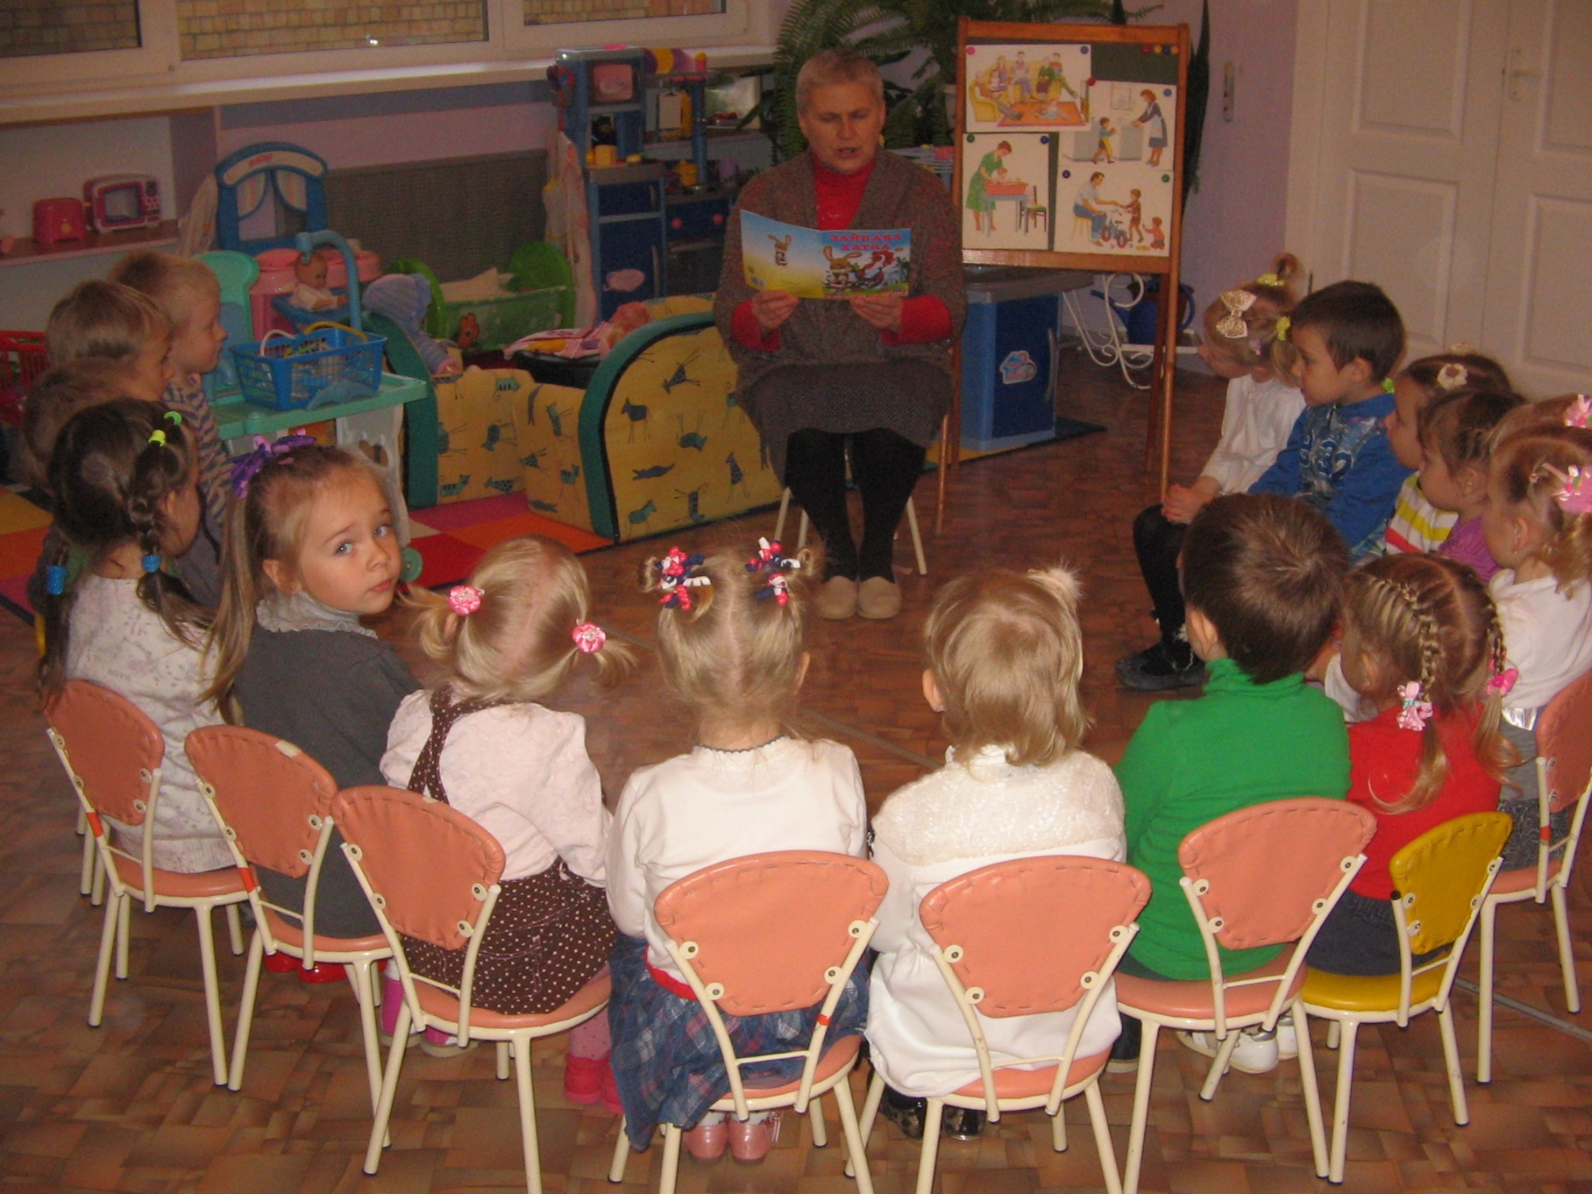
Специально организованная деятельность

Slide 7
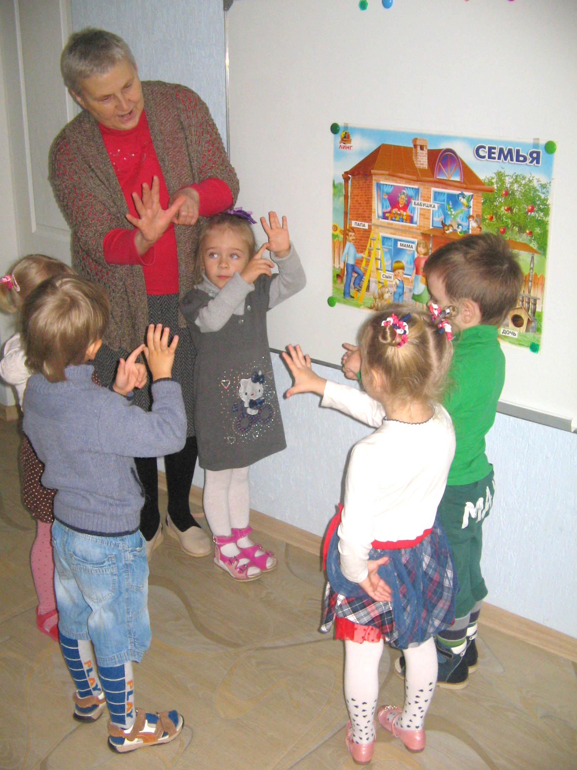
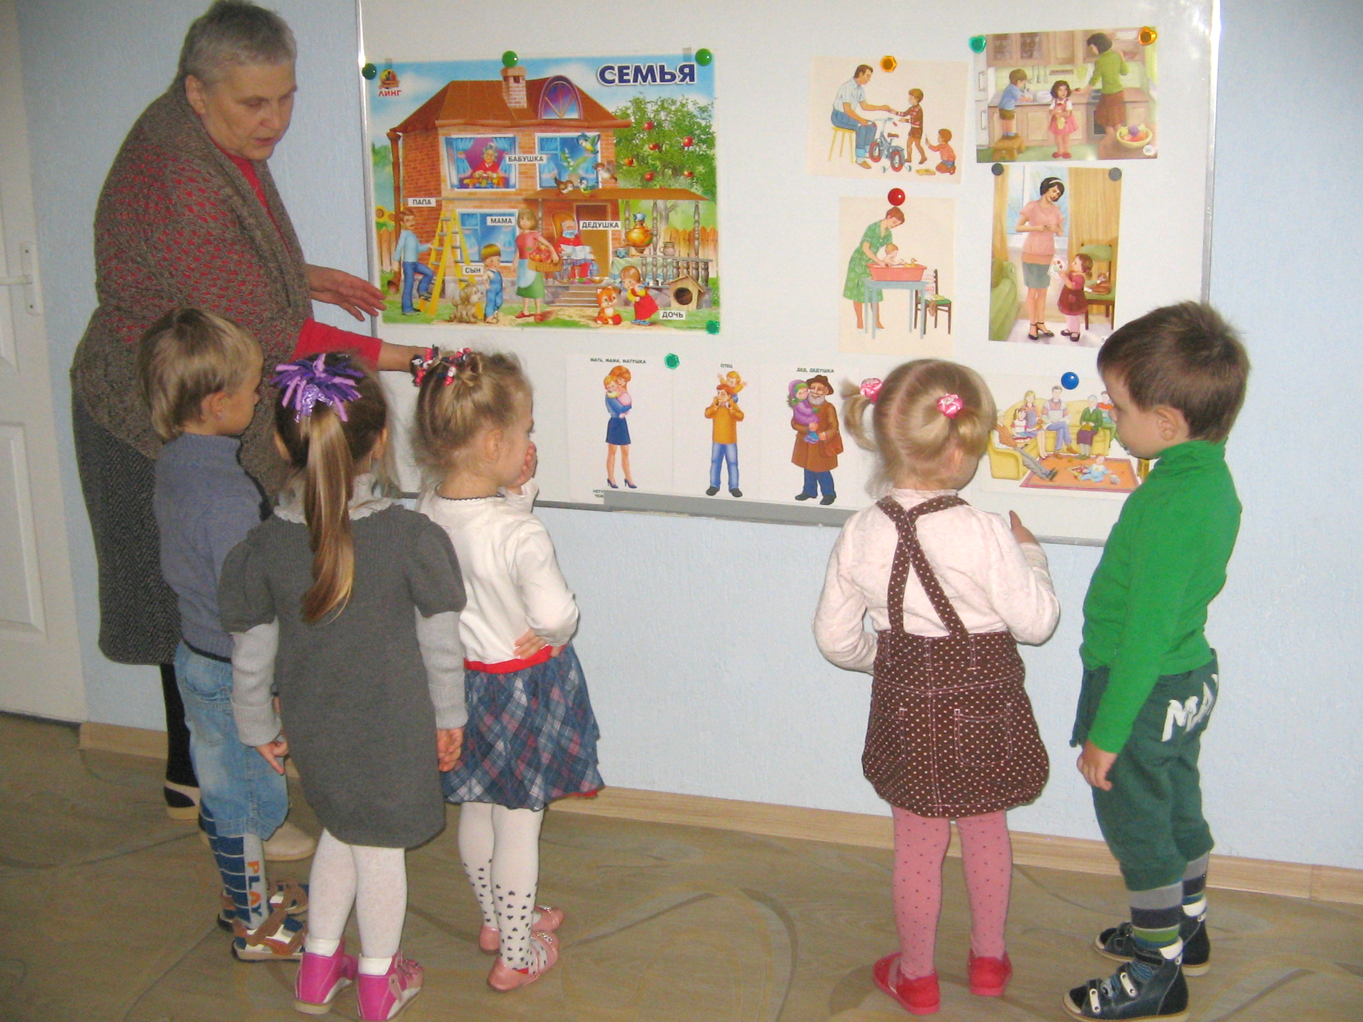
Рассматривание картин по теме, пальчиковые игры

Slide 8
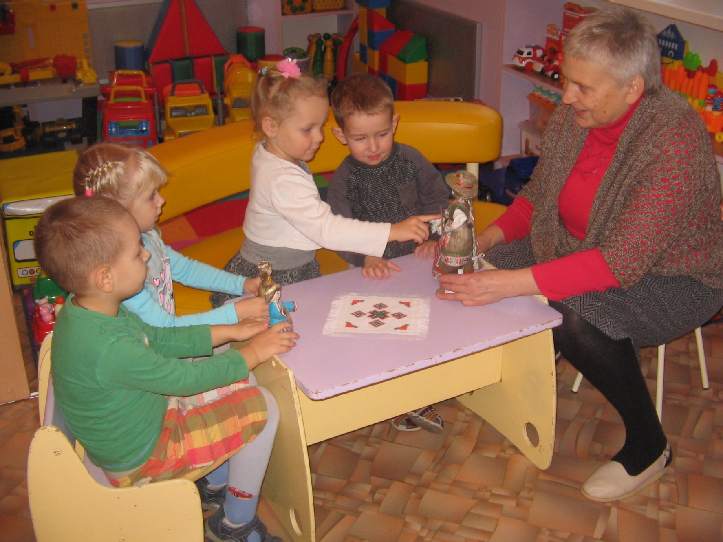
Обыгрывание ситуаций с народными игрушками

Slide 9
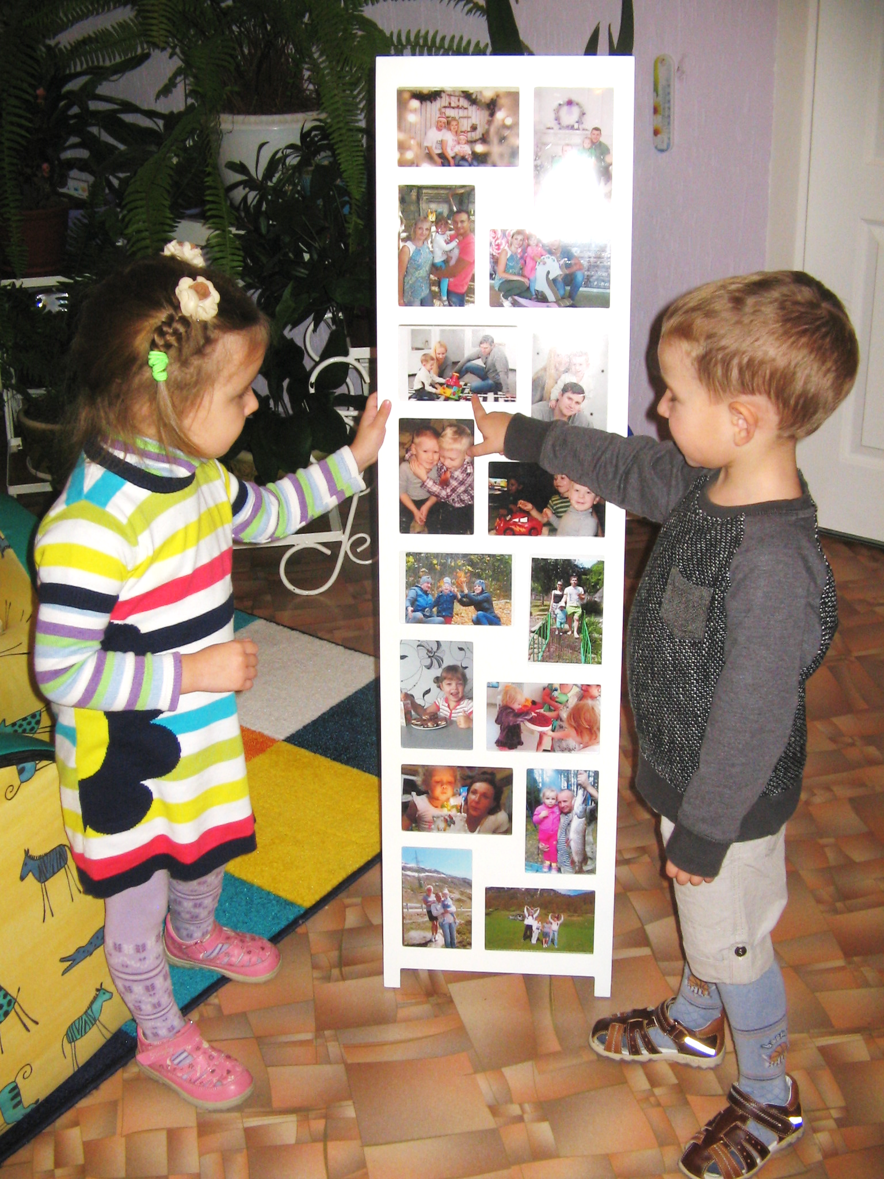
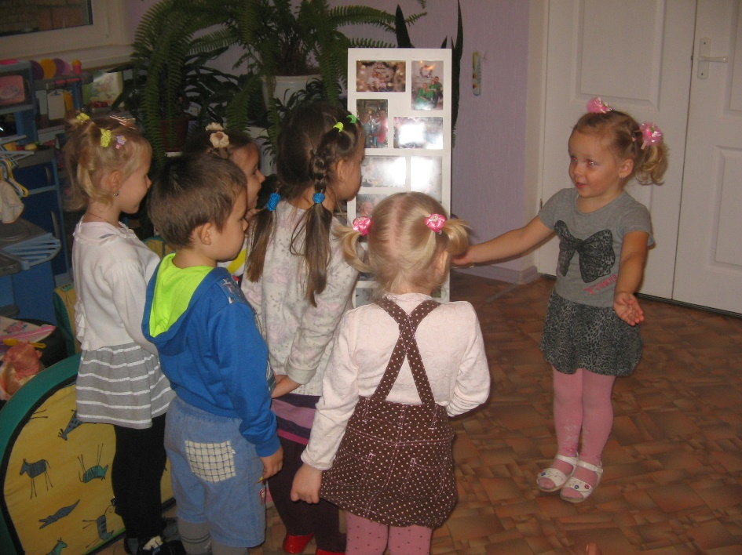
Рассматривание семейных фотографий

Slide 10
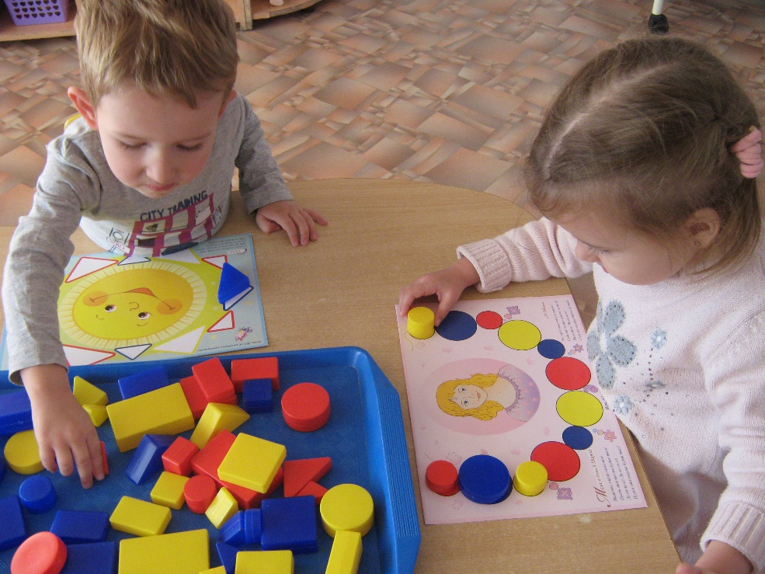
Длю любимой мамочки из блоков Дьенеша

Slide 11
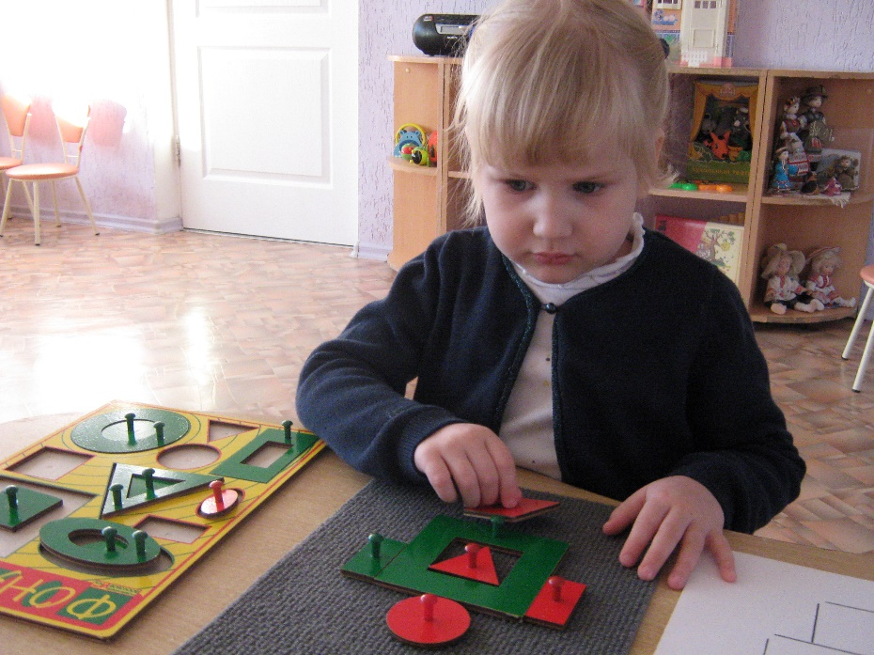
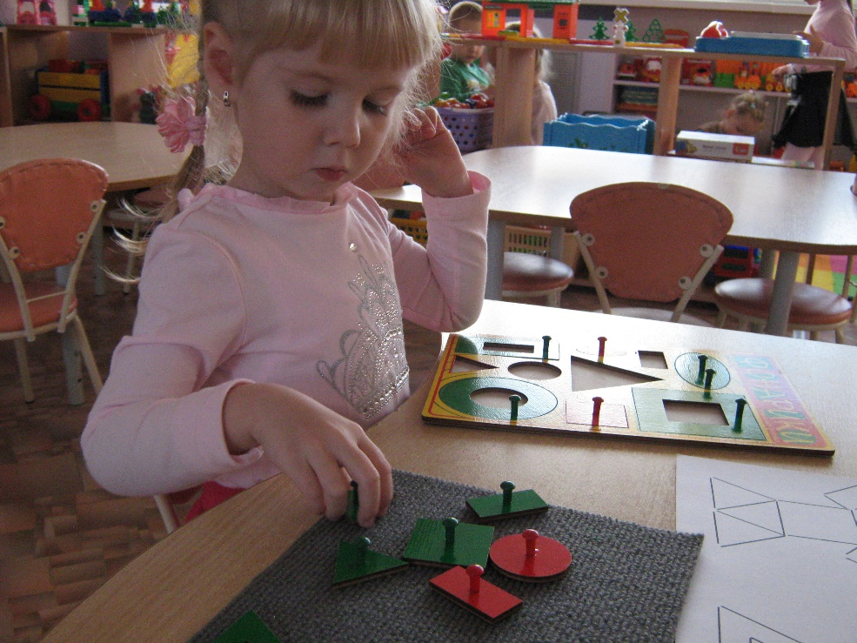
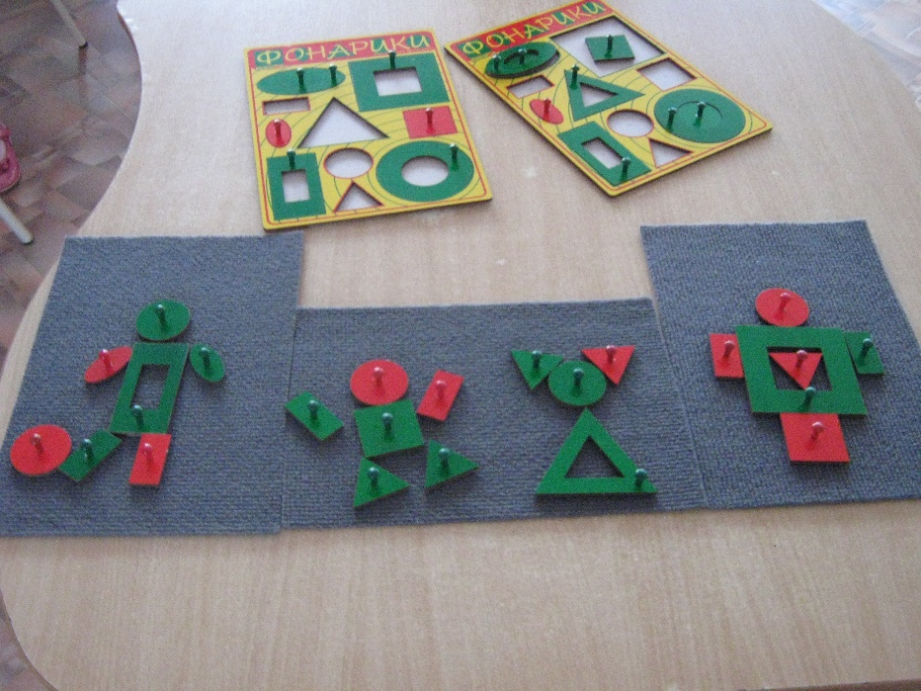
Конструируем семью из волшебных фонариков

Slide 12
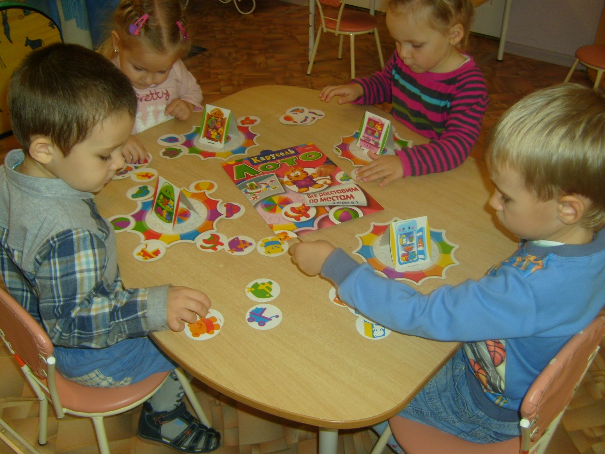
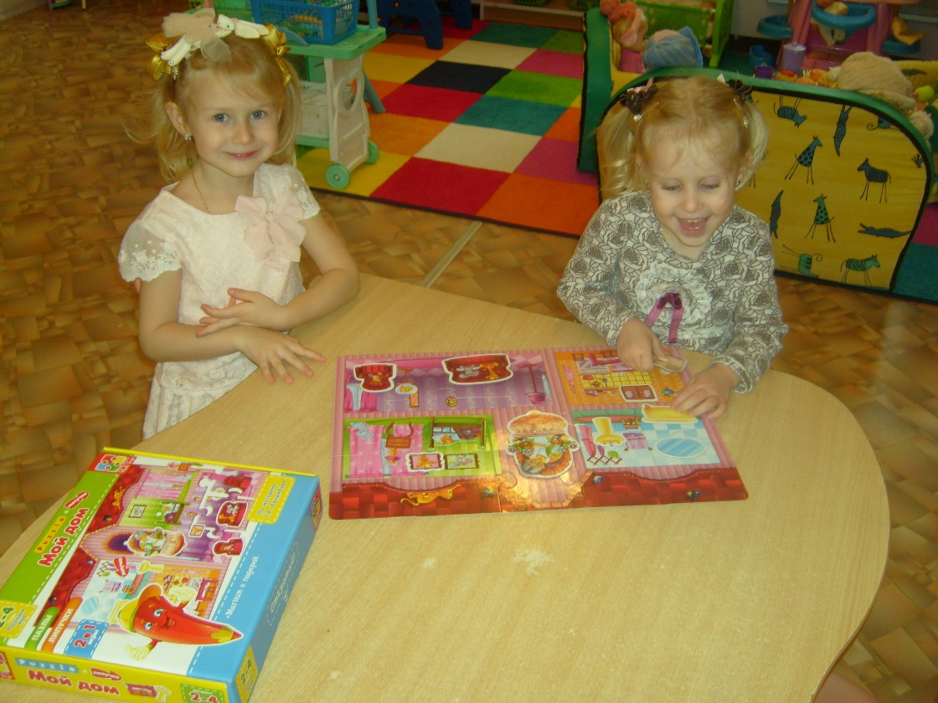
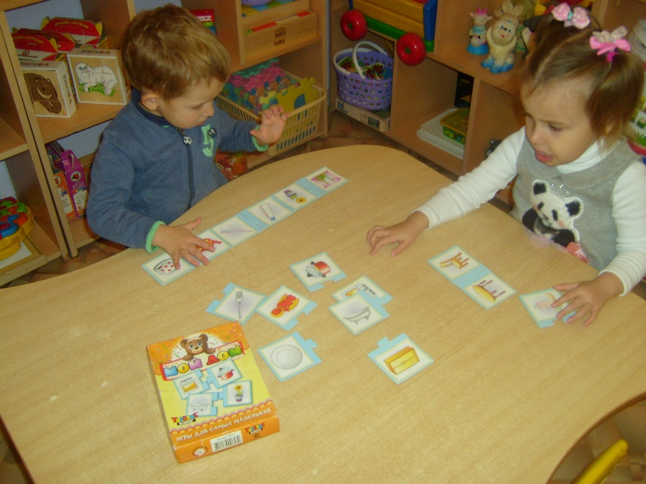
Дидактические игры

Slide 13
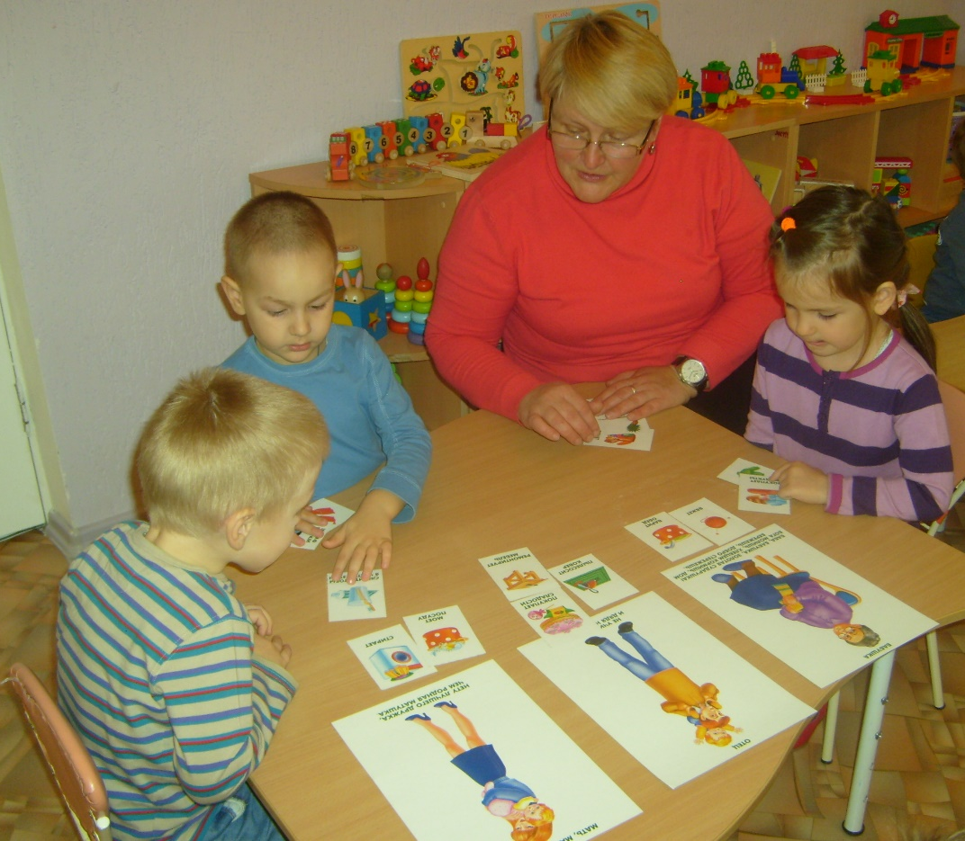
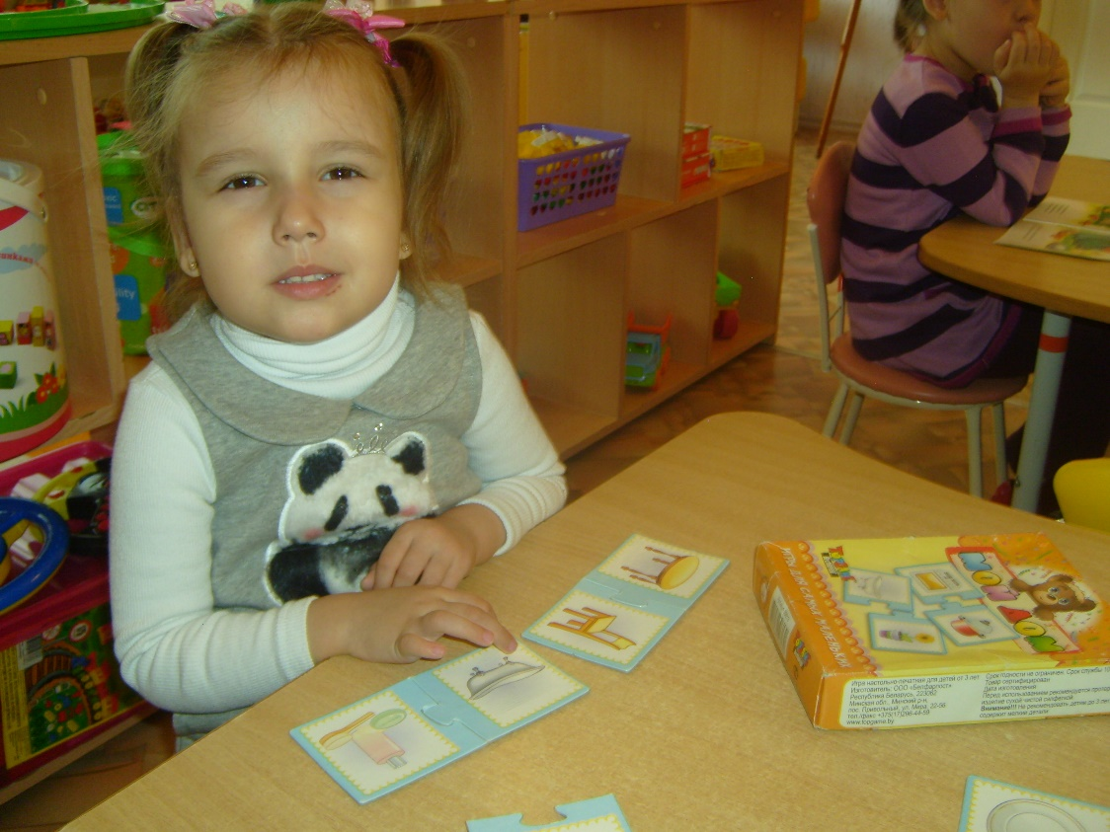
Дидактические игры

Slide 14
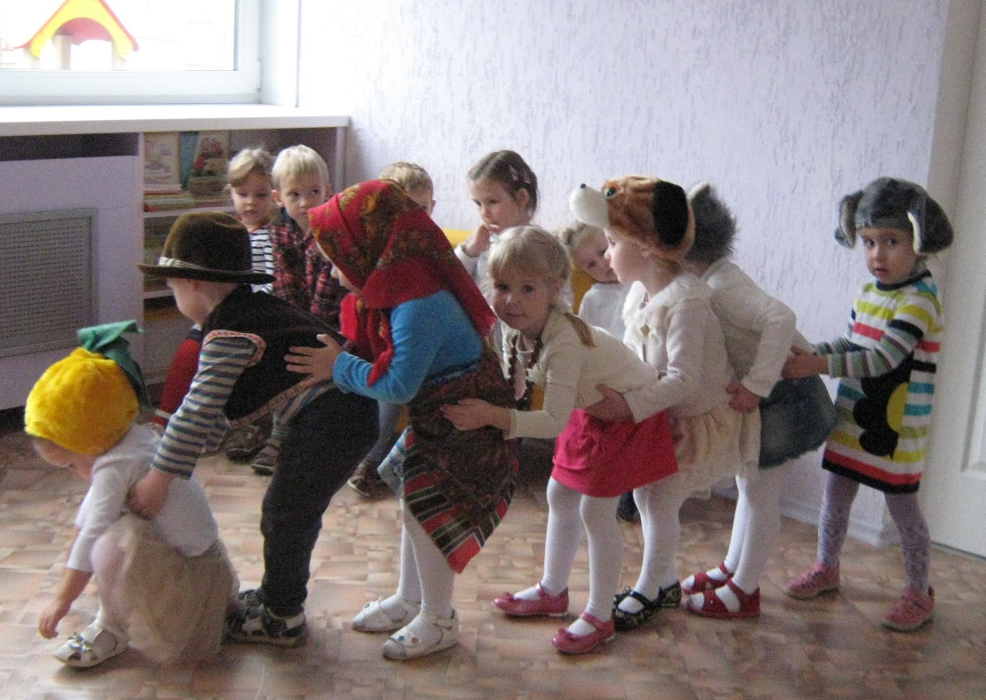
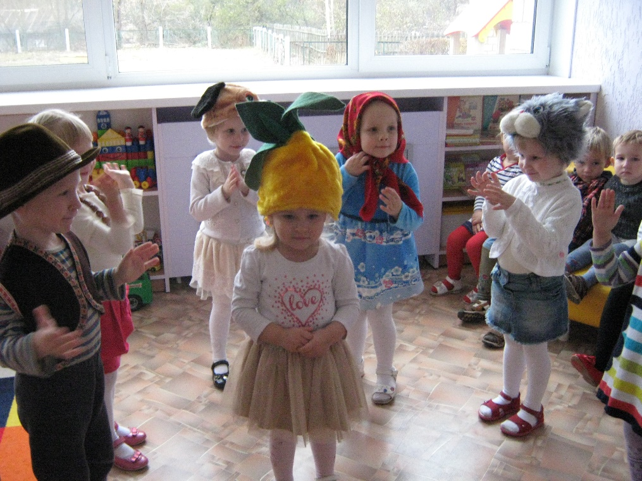
Драматизация сказки «Репка»

Slide 15
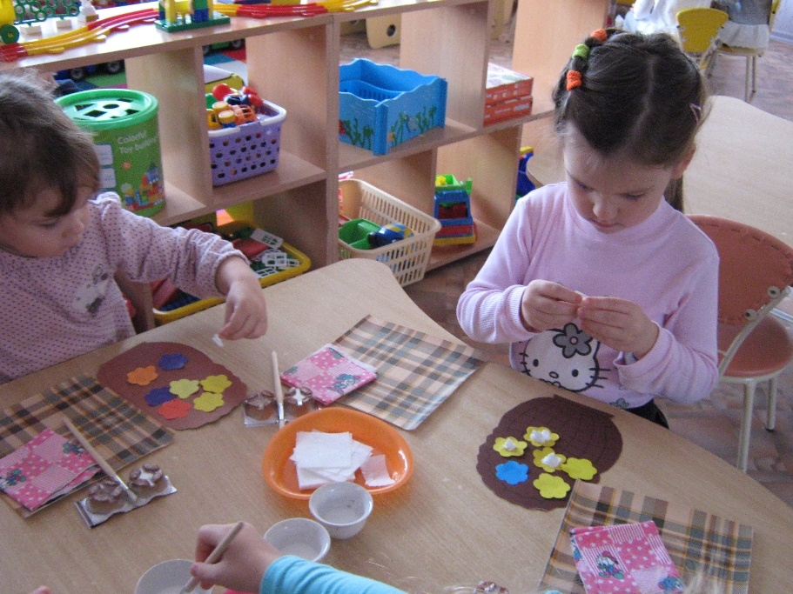
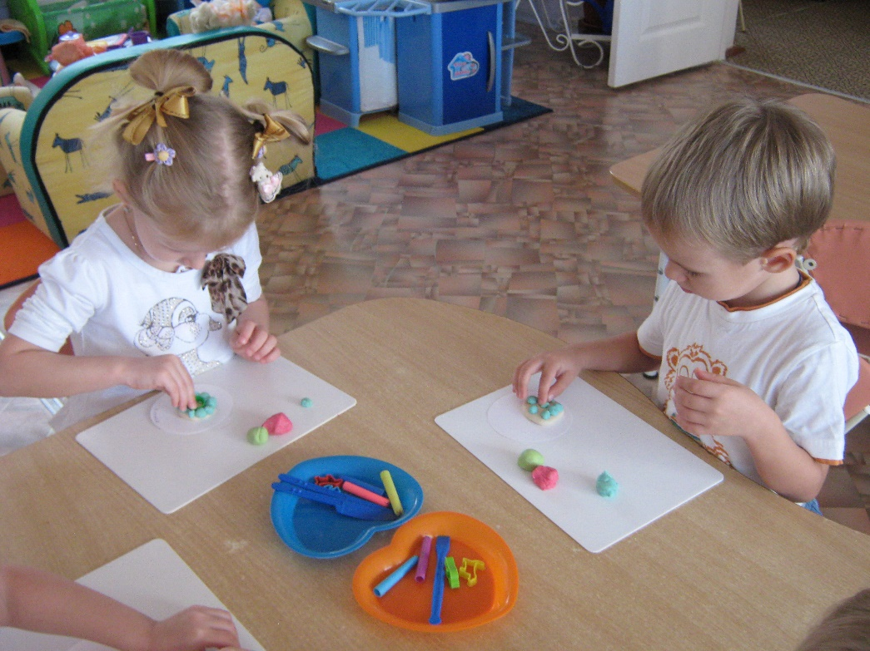
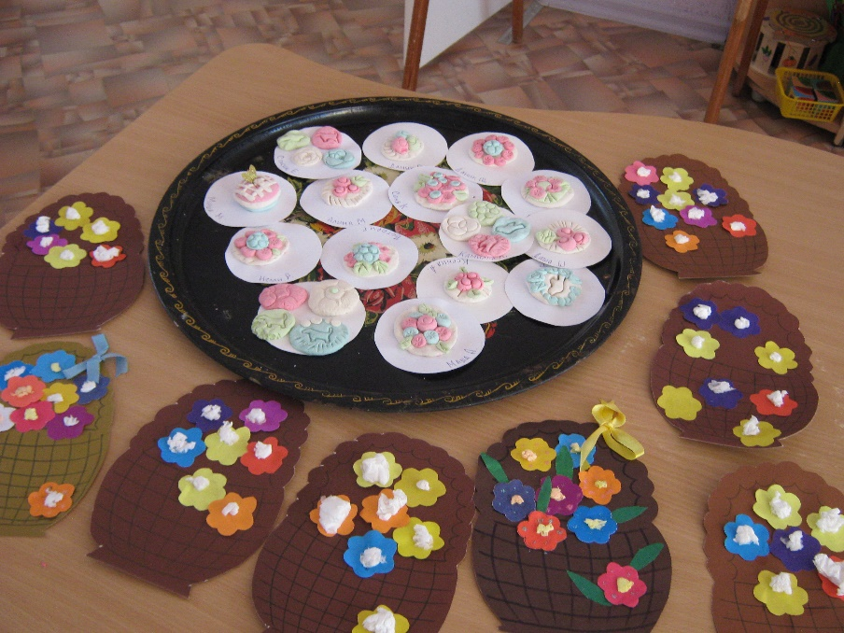
Делаем подарки для мамочек

Slide 16
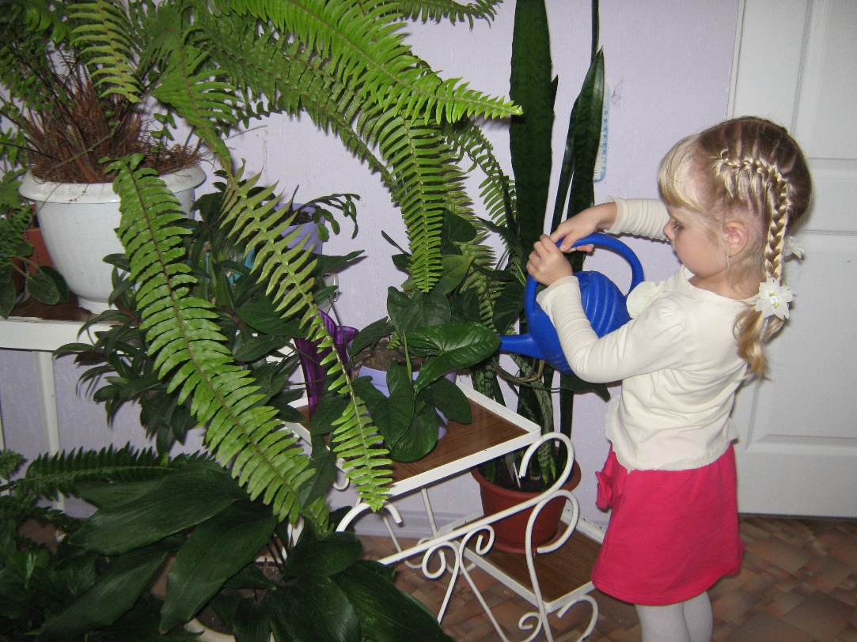
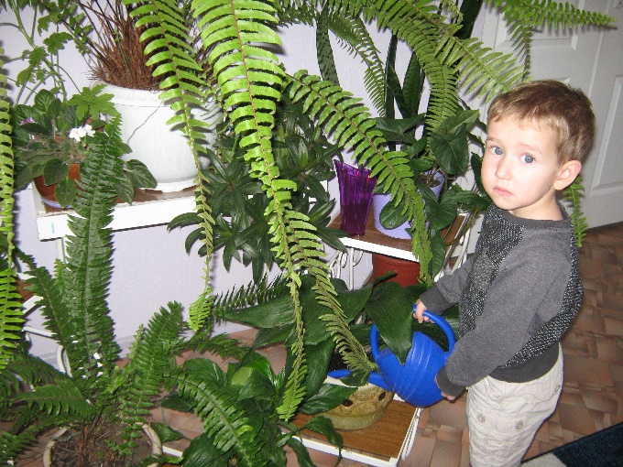
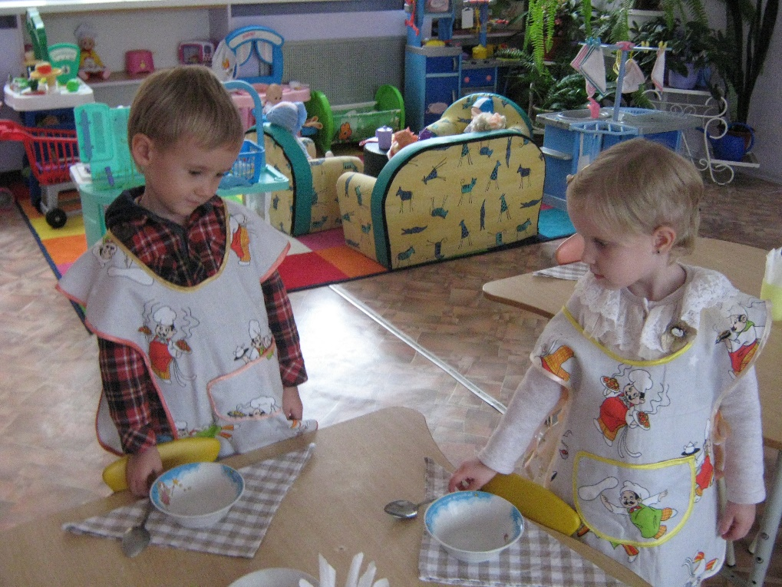
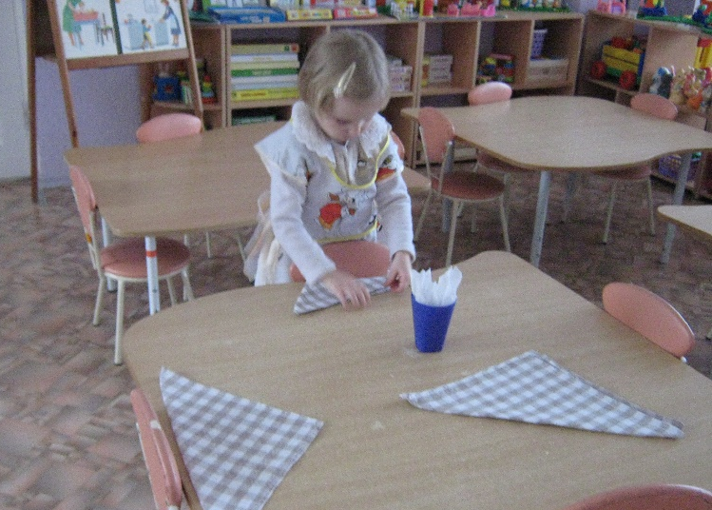
Так наши дети помогают маме

Slide 17
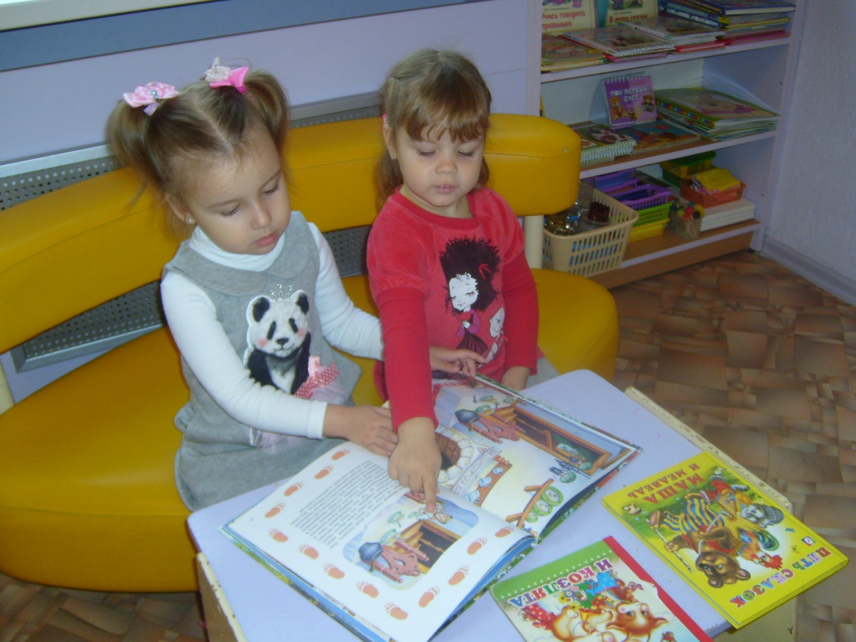
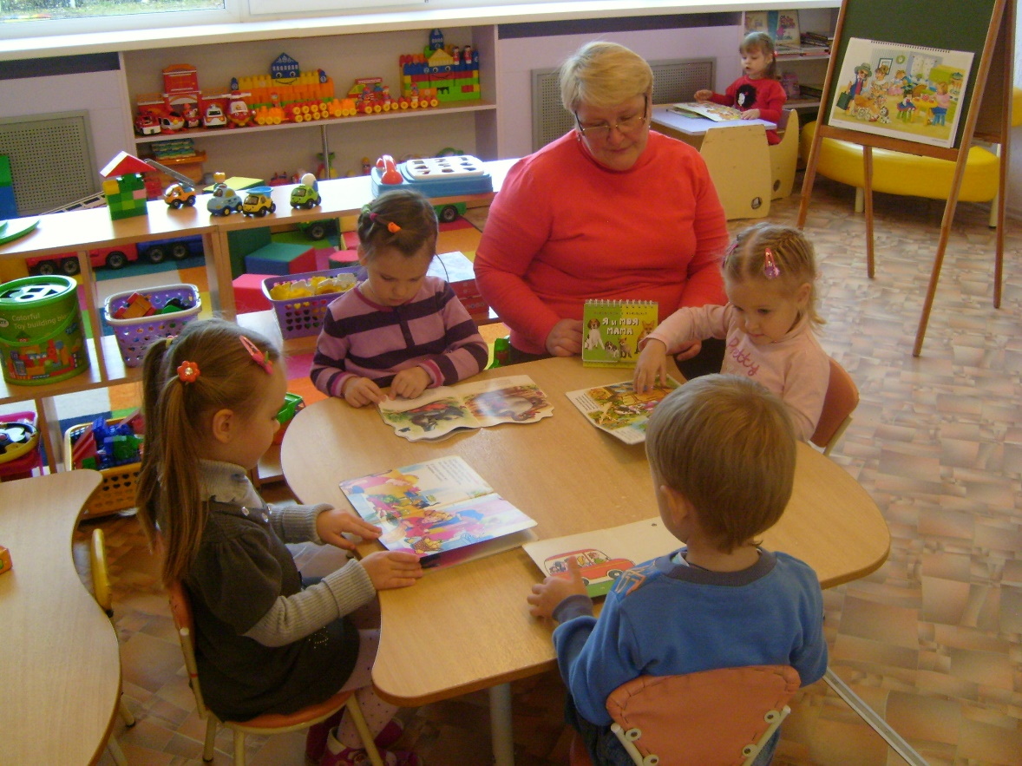
Рассматривание иллюстраций в книгах

Slide 18
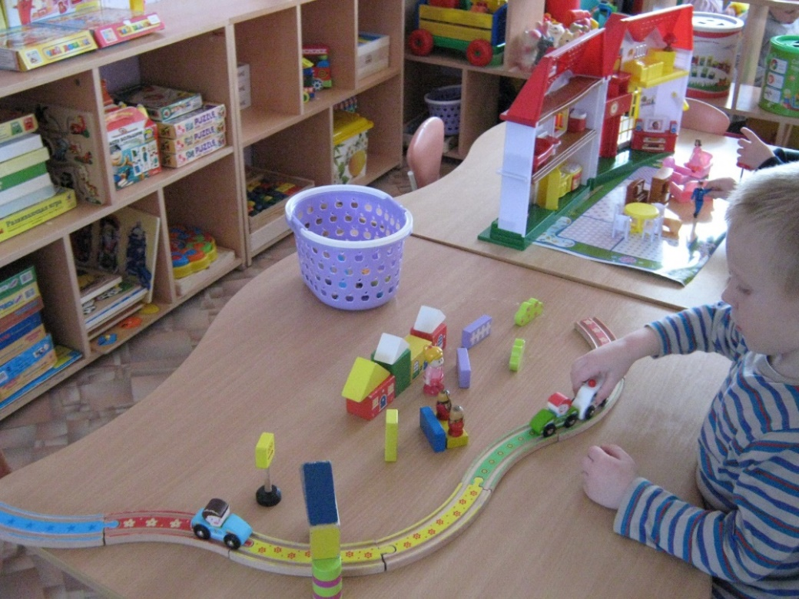
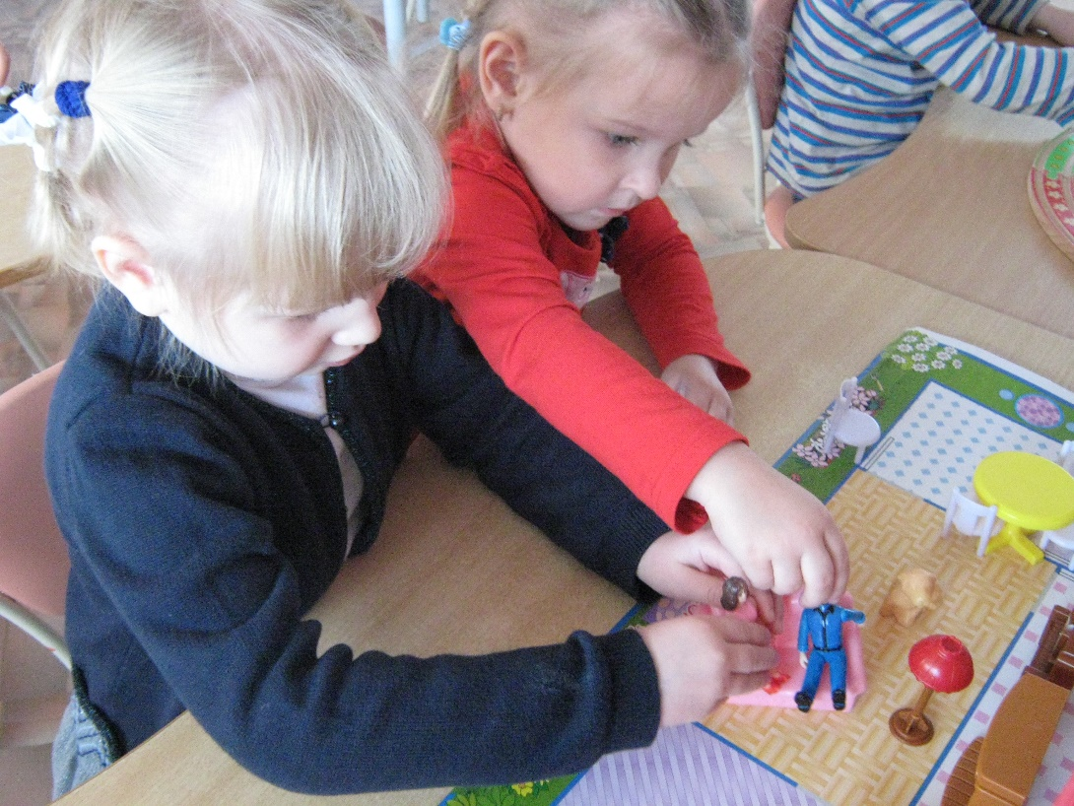
Игры в «Дом»
и «Семью»

Slide 19
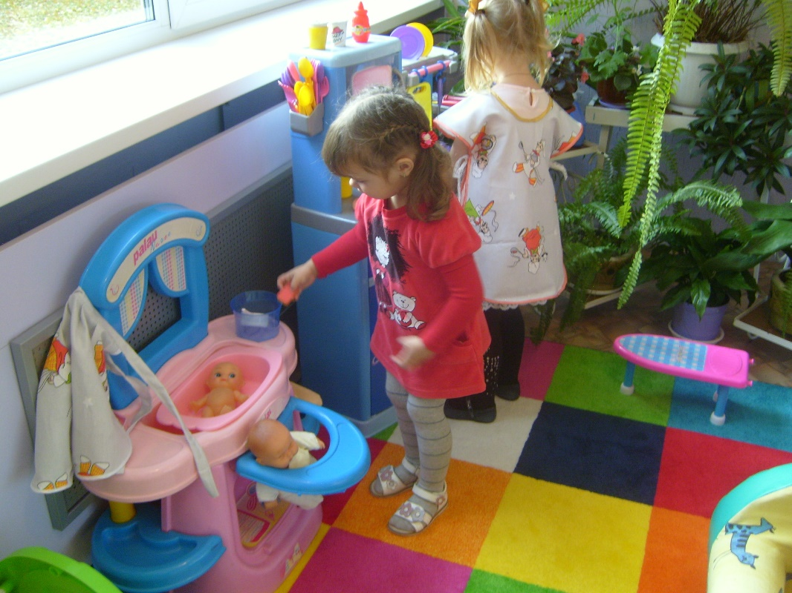
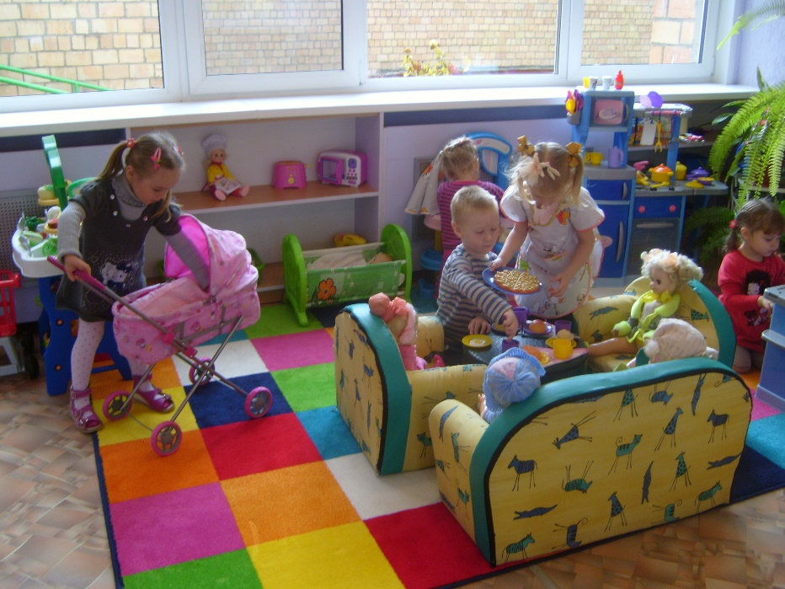
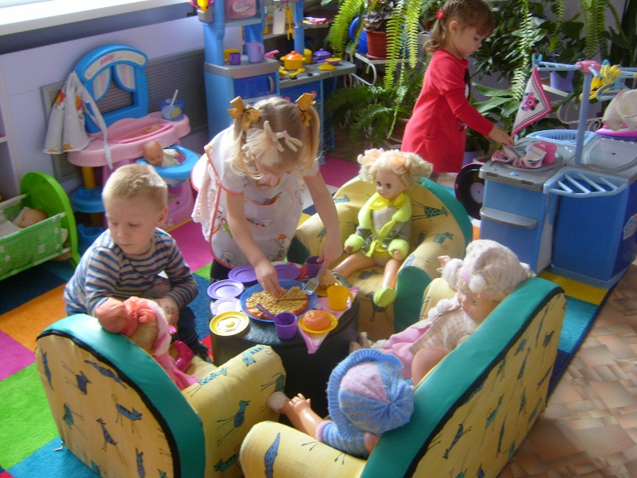
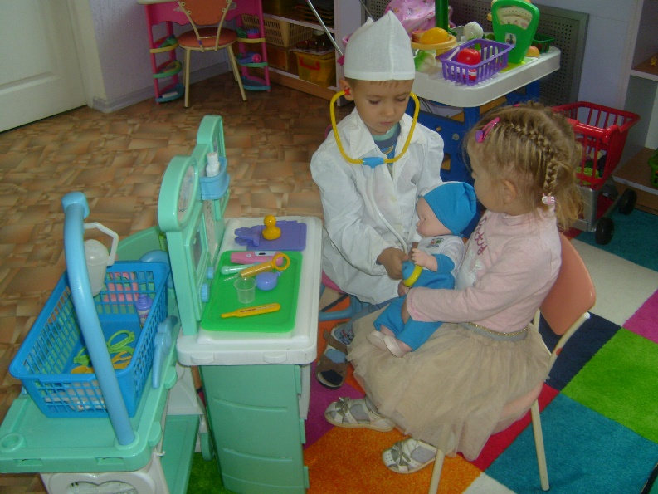
Игры в «Дом» и «Семью»

Slide 20
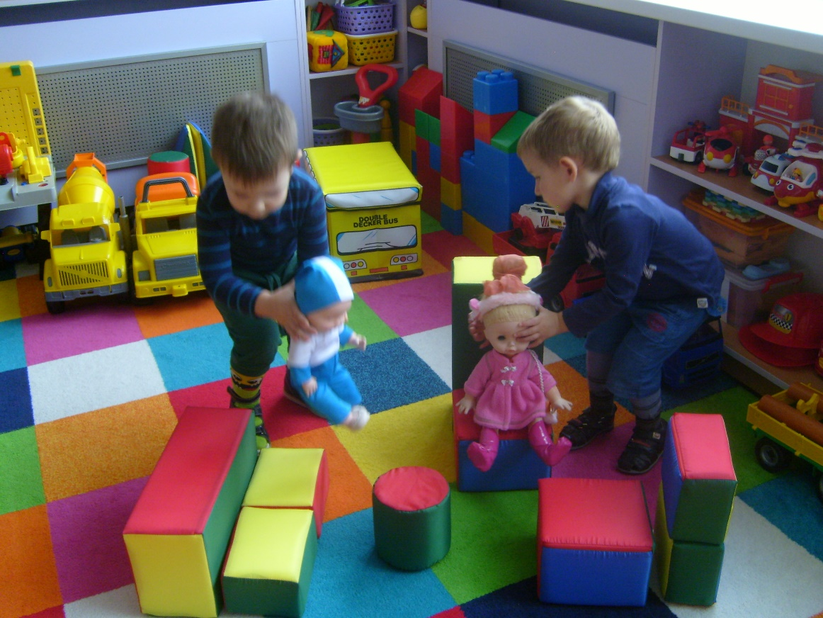
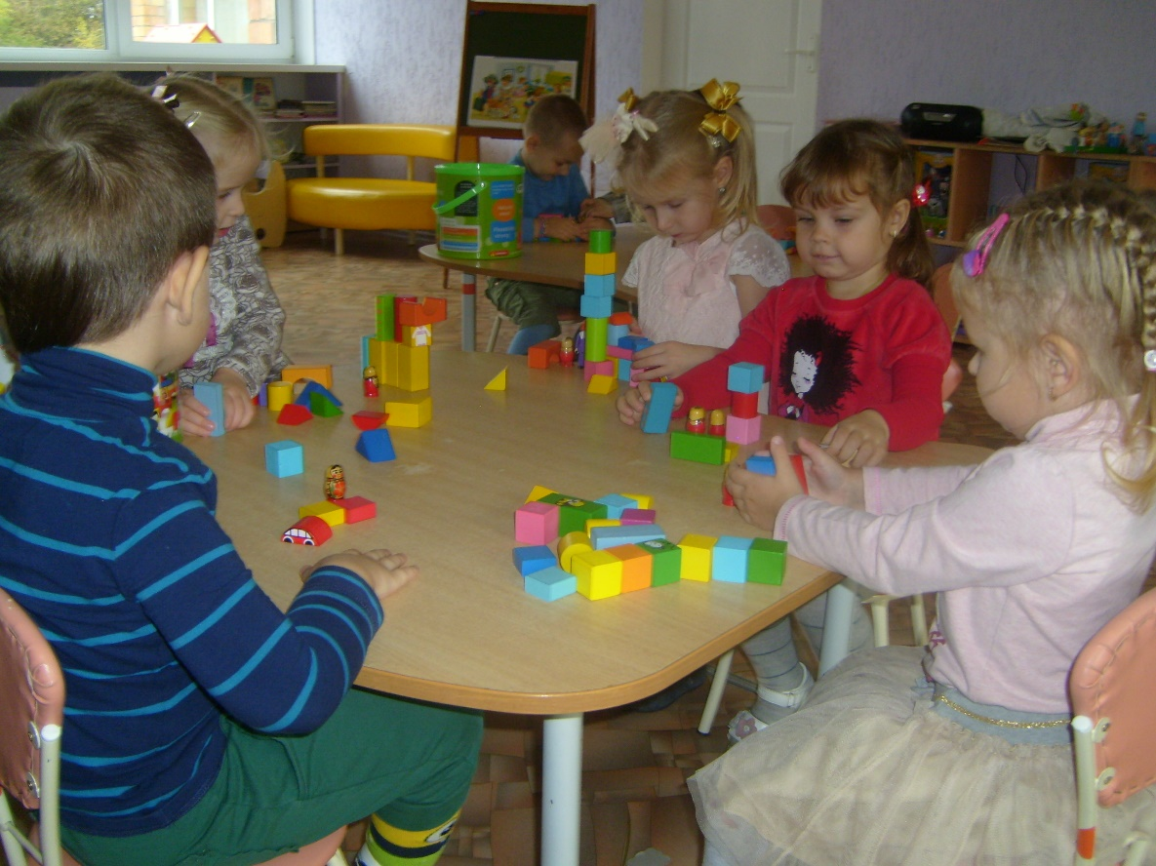
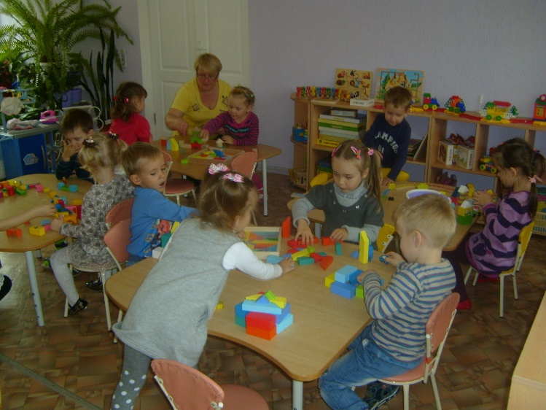
Конструирование

Slide 21
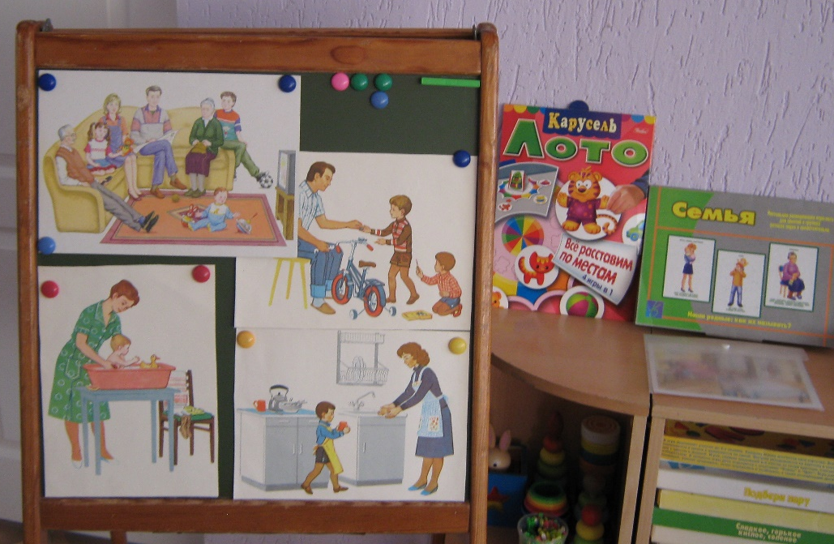
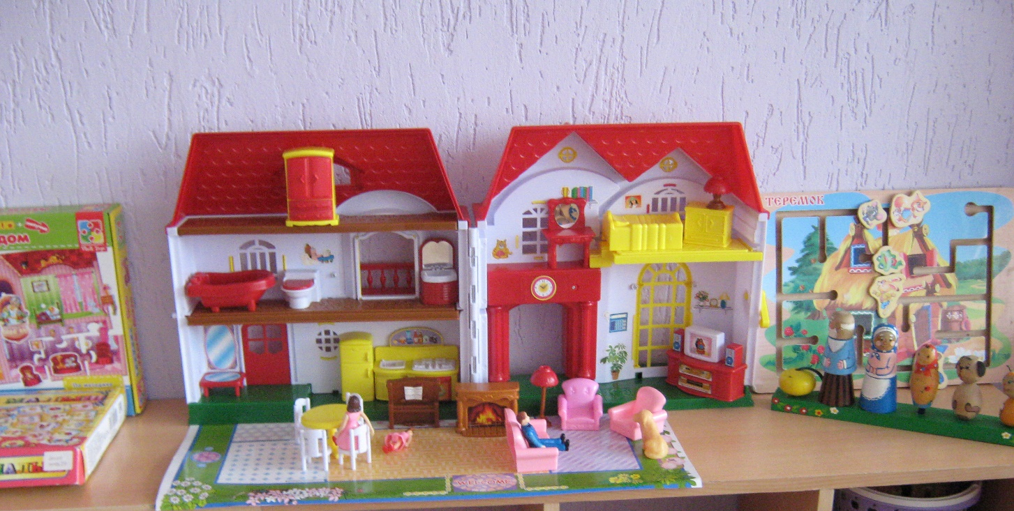
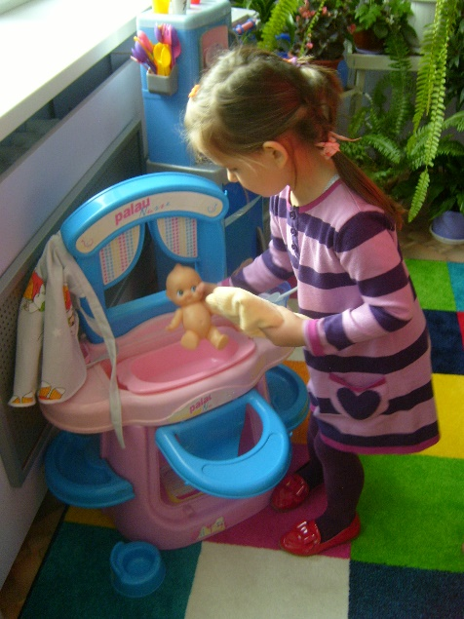
Развивающая предметно-пространственная среда
по теме проекта

Slide 22
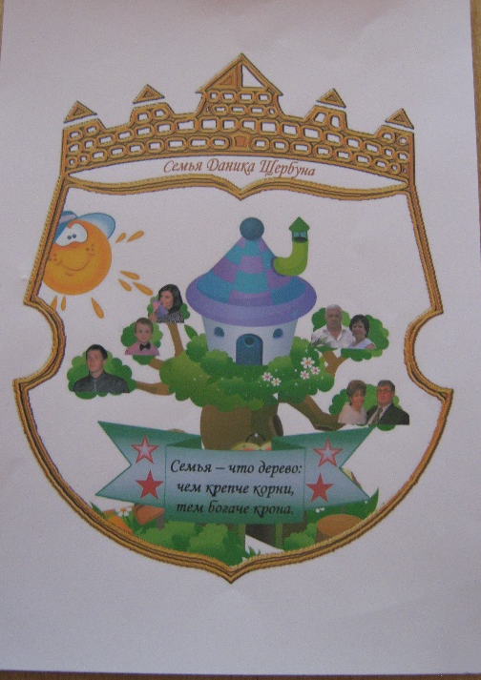
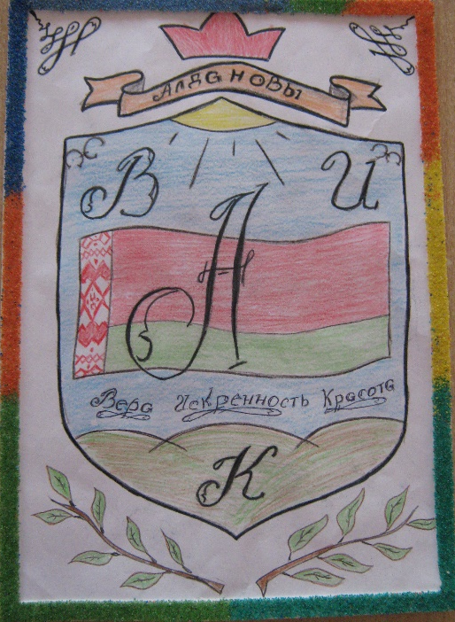
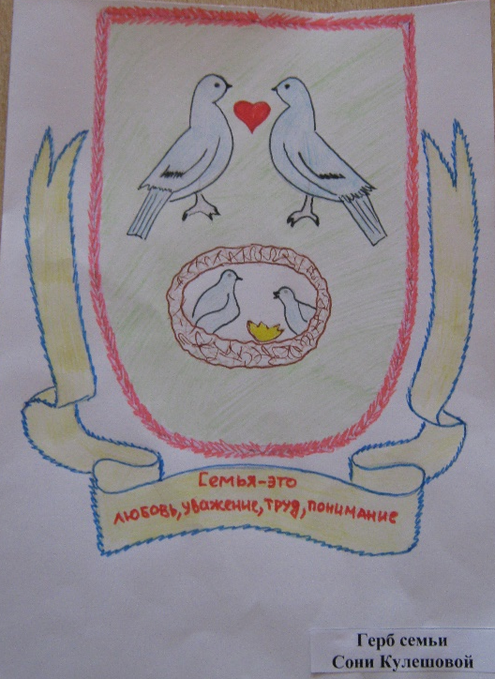
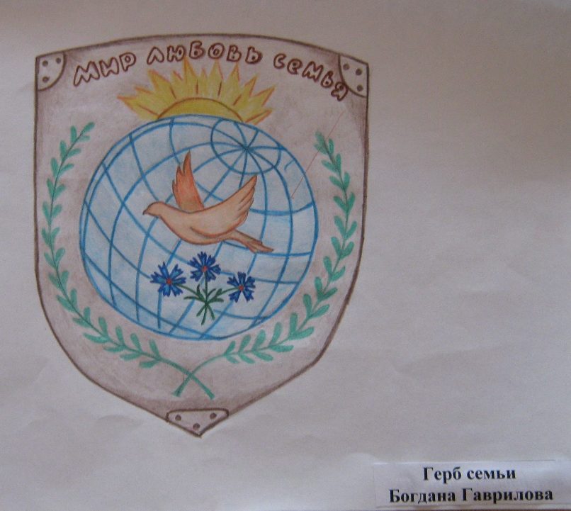
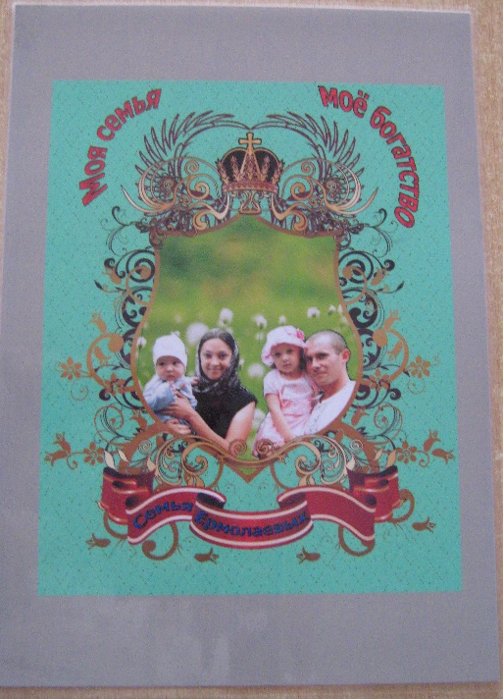
Семейные гербы

Slide 23
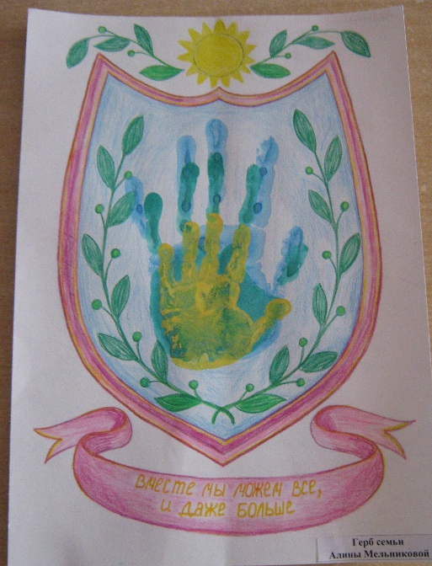
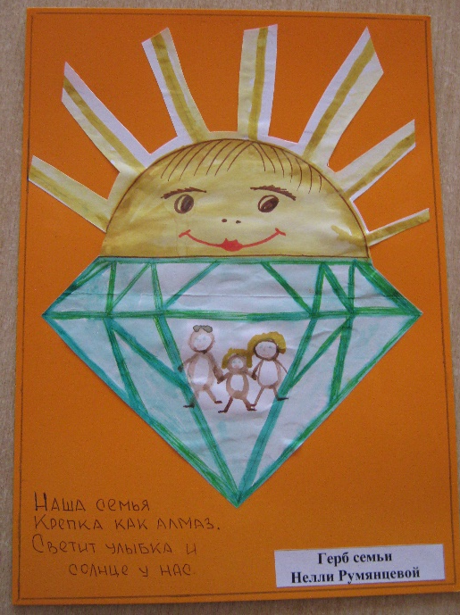
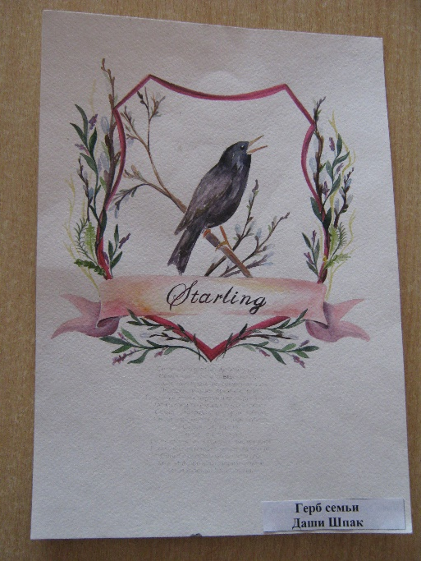
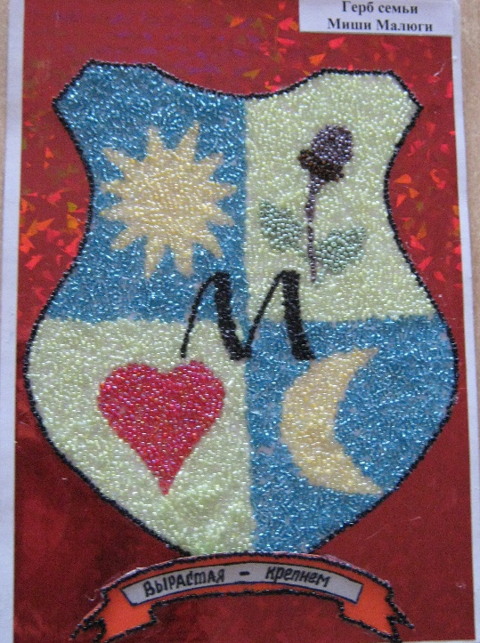
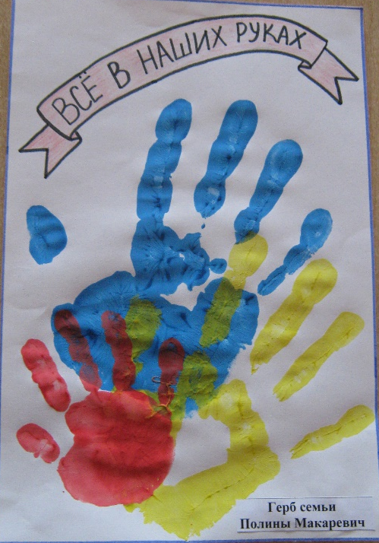
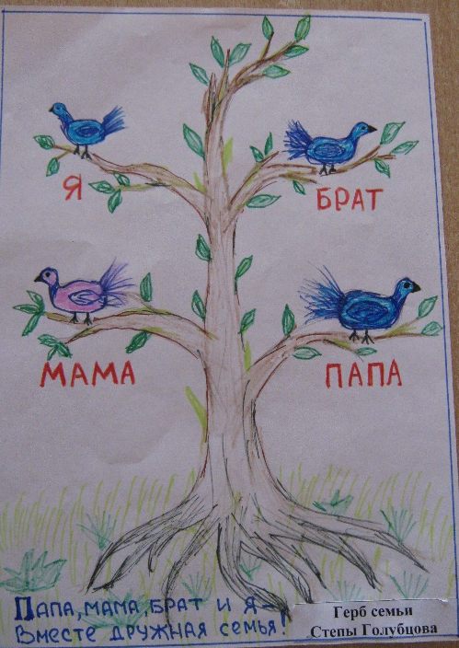
Семейные гербы

Slide 24
Результаты проекта

Slide 25
Результаты проекта
1. Фотовыставка «Наша семья»
2. «Герб моей семьи»
3. Сборник любимых семейных блюд.
4. Детско – родительская встреча «Для любимой мамочки»

